Slide 1
“PRIMERA REUNIÓN ESTATAL PRESENCIAL DE CAPACITACIÓN EN LOS PROCESOS DE LA CONTRALORÍA SOCIAL EN EL PFSEE 2024”

Slide 2
►
ORDEN DEL DÍA
12:00 P.M. - 12:35 P.M. Bienvenida.
12:36 P.M. - 12:50 P.M. Que es C.S. Comité de C.S. Integración Q D y S.,
material de promoción y difusión.
12:56 P.M. - 13:10 P.M. Dudas y comentarios.

Slide 4
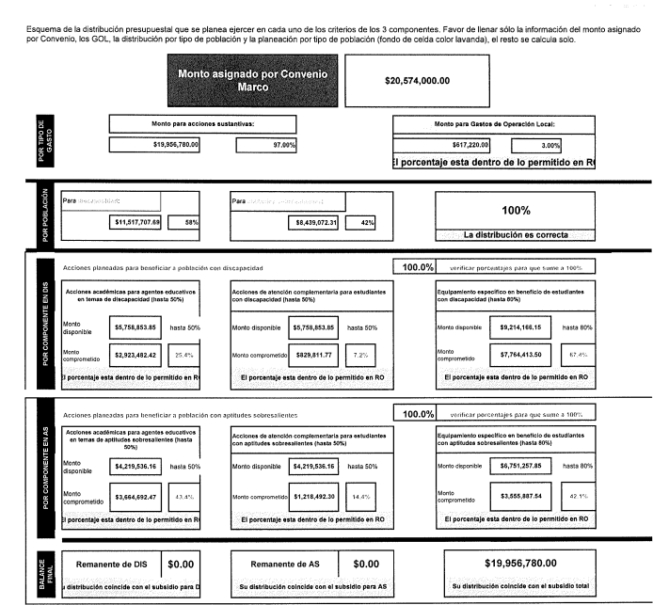
DIS.
A.S.

Slide 5
CRITERIOS DE DISTRIBUCIÓN DE RECURSO POR POBLACIÓN
APOYO 1
C 1
Acciones Académicas para agentes educativos en temas de Discapacidad y Aptitudes Sobresalientes
C 2
Atención de acciones complementarias para estudiantes con Discapacidad y/o con Aptitudes Sobresalientes
C 3
Equipamiento especifico en aquellas instancias que presentan servicios públicos de educación especial que brindan atención educativa a las y los estudiantes con Discapacidad y/o con Aptitudes Sobresalientes
C.S.
$100,000.00
Gastos de Operación Locales

Slide 7
ORIGEN DE LA CONTRALORÍA SOCIAL
El Programa de Contraloría Social fue creado en México en 1991 por el Gobierno Federal y es regulado actualmente por la S.F.P. y cada Órgano Estatal de Control.
MISIÓN
Promover, impulsar y motivar la participación de la
Sociedad Chihuahuense en la vigilancia de la
aplicación de los recursos, brindando capacitación
a los ciudadanos sobre la participación Ciudadana ,
programas y proyectos para el Desarrollo Social;
consolidándonos como un canal de comunicación
con la Sociedad.

Slide 8
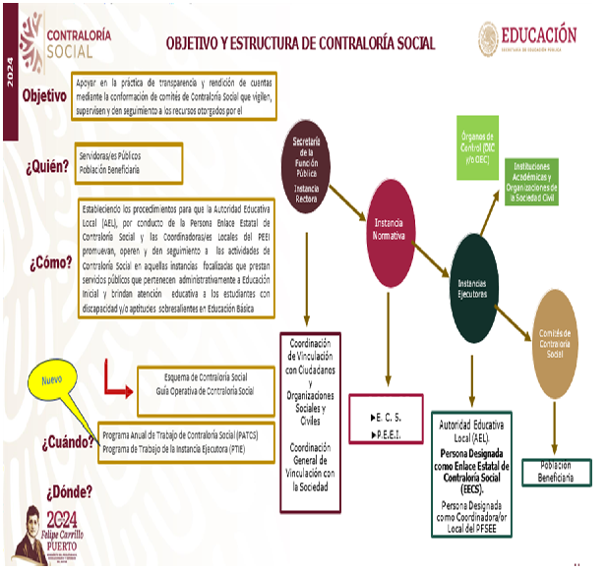
PFSEE
►D.G.D.C.

Slide 10
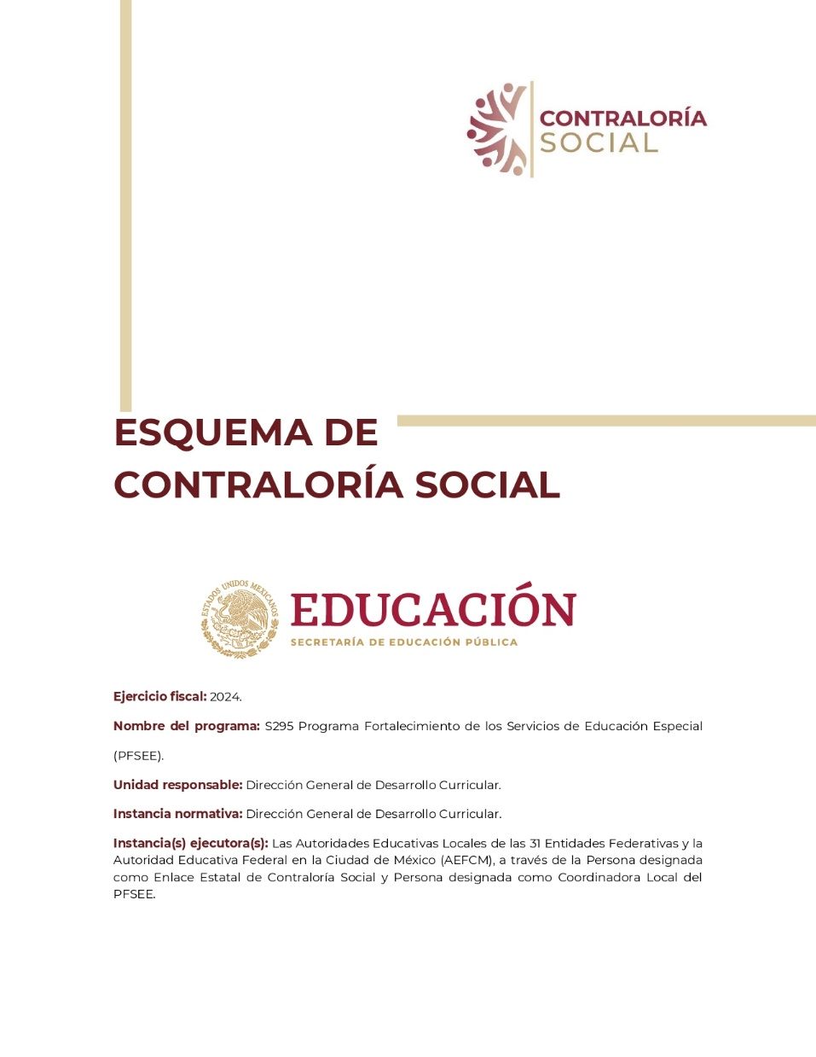
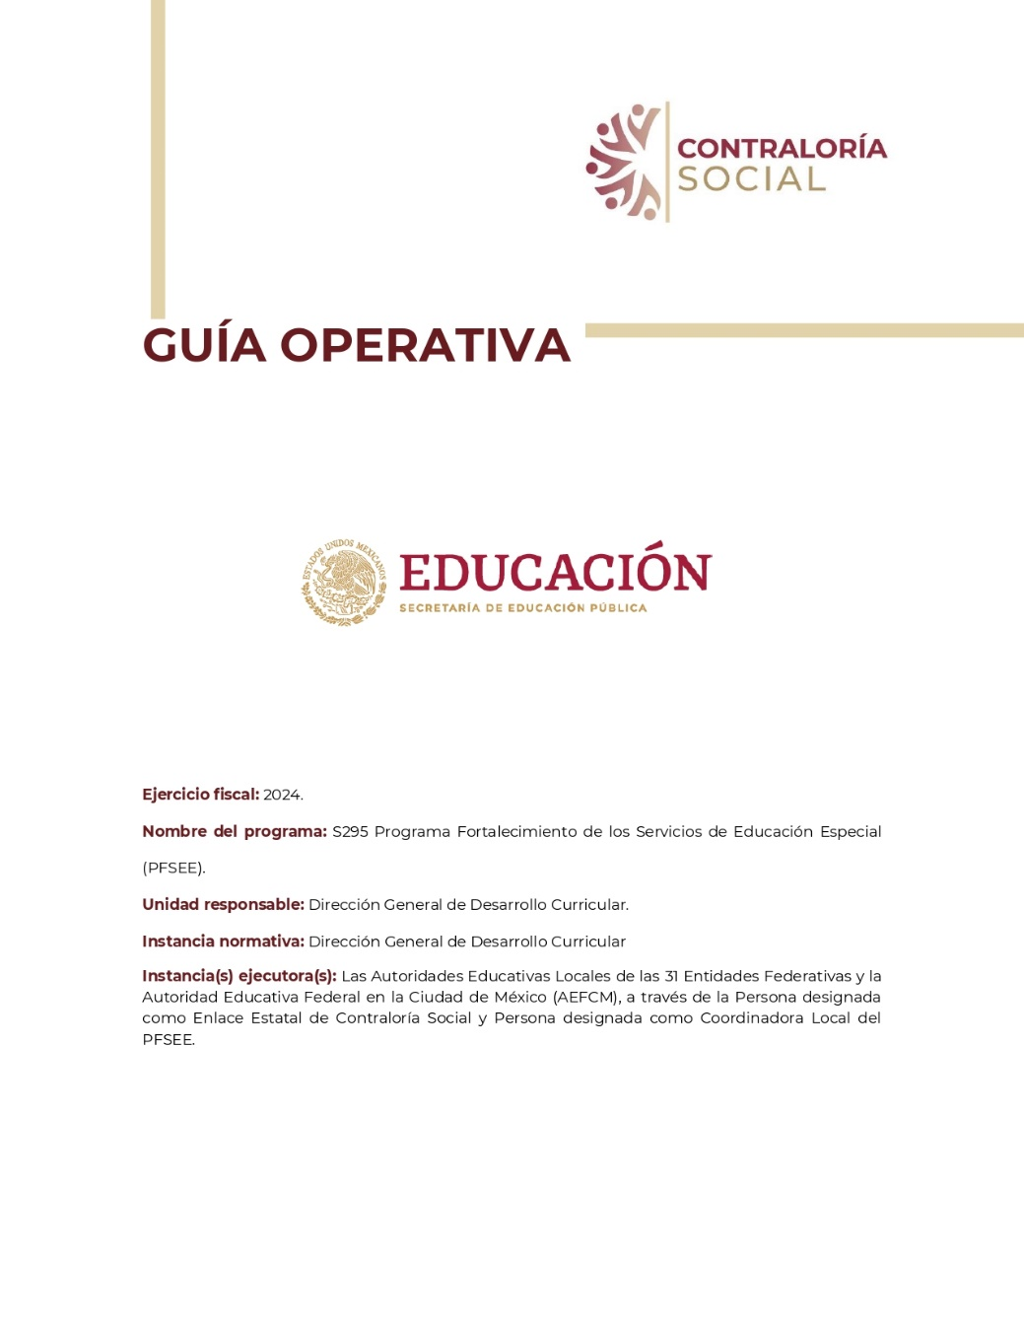

Slide 11
Utilidad e Importancia de la Contraloría Social
desar
1
1
Ciudadaniza el combate a la corrupción y a la impunidad en los programas federales de desarrollo social
▪
al de
o Interior
de l
Vigila las acciones gubernamentales para influir en la correcta aplicación de los recursos públicos y en la mejora de la gestión pública
Desarrollo Social y su Reglamento
▪
2
▪
la
de
F
tos
a Soci
para la Promoción y Operación de la al en Programas Federales de Desarrollo
3
Inhibe el uso de los programas para fines distintos al desarrollo social
.
4
Dota de herramientas a la ciudadanía y a la población beneficiara para identificar y denunciar posibles irregularidades

Slide 12
5
5
Fortalece la transparencia y la rendición de cuentas
▪
ción
eral
Política de los Estados Unidos Mexicanos
e Desarrollo Social y su Reglamento
6
Permite el acercamiento entre el Gobierno y la ciudadanía, e incrementa la confianza
▪
▪
nto
Interior de la Secretaría de la Función
7
Abre nuevos espacios participativos y mejora los existentes
L
la
tralo al.
ría Social en Programas Federales de Desarrollo
8
Busca la participación ciudadana efectiva que genere impacto en la lucha contra la corrupción y la impunidad

Slide 13
¿QUE SON LOS COMITÉS?
Es un grupo de personas naturales, legalmente constituidos,
que realiza actividades de vigilancia y control social para
coadyugar a la eficiencia, transparencia de la gestión pública,
previniendo y combatiendo la corrupción en México.

Slide 14
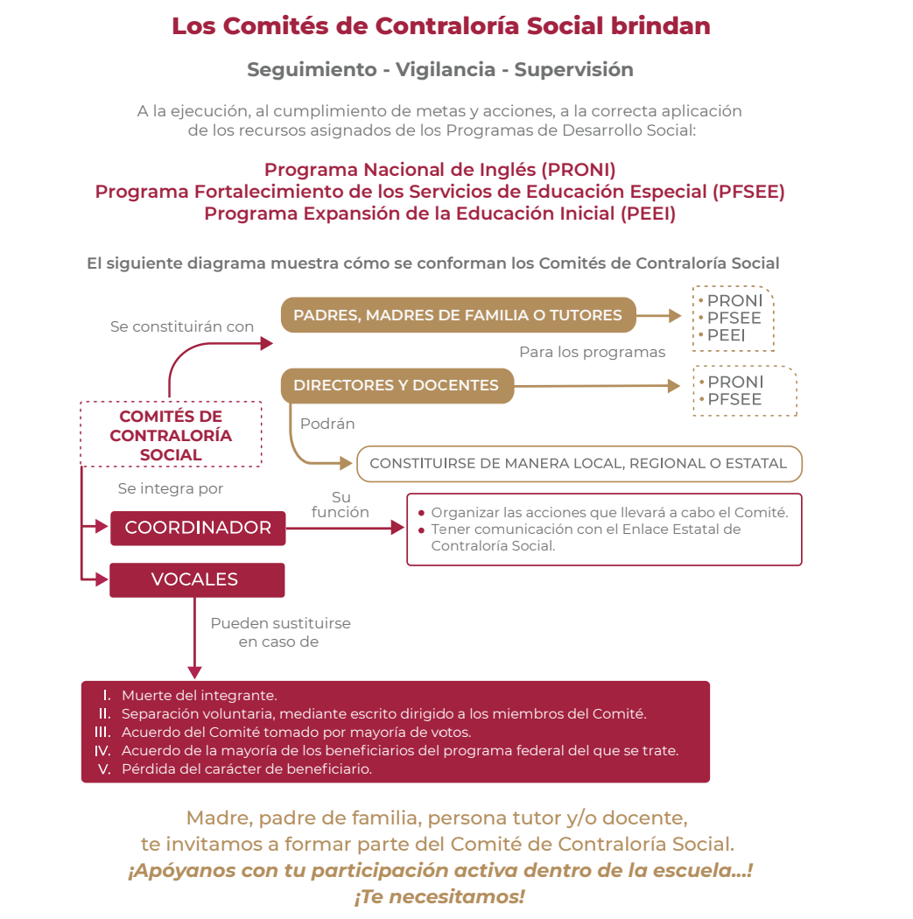
Vocales (cuidando la equidad de género)

Slide 15
ACTIVIDADES DE LOS COMITES DE CONTRALORÍA SOCIAL
VIGILAR QUE:
Se difunda información suficiente, veraz y oportuna sobre la operación del programa.
2. El ejercicio de los recursos públicos para las obras, apoyos o servicios sea oportuno, transparente y con apego a lo establecido en las reglas de operación y en su caso, en la normatividad aplicable.
3. Las personas beneficiarias o instituciones beneficiarias del programa cumplan con los requisitos de acuerdo a la normatividad aplicable.
4. Se cumpla con los períodos de ejecución de las obras o de la entrega de los apoyos o servicios.
5. Exista documentación comprobatoria del ejercicio de los recursos públicos y de la entrega de las obras, apoyos o servicios.
6. El programa no se utilice con fines políticos, electorales, de lucro u otros distintos al objeto del programa.
7. El programa se ejecute en un marco de igualdad entre mujeres y hombres.
8. Las autoridades competentes brinden atención a las quejas y denuncias relacionadas con el programa.
9. Registrar en los informes de comités los resultados de las actividades de contraloría social realizadas, así
como dar seguimiento, en su caso, a los mismos.
10. Solicitar capacitación a las instancias o a la Secretaría de la Función Pública.
11. Hacer comentarios o sugerencias para el fortalecimiento y mejora a la gestión pública.
12. Presentar a las autoridades competentes para su atención las quejas y denuncias.

Slide 16
Actividades de Planeación
Nombramiento por oficio del Enlace Estatal de C.S
Recibir de la IN. la validación del PTIE-CS
Elaborar y entregar el PTIE-CS a la instancia normativa
Recibir de la IN. el Esquema, Guía Operativa y PATCS
P
d
información
comités (informes)
Captación, atención y
Denuncias
Obtener la validación del PTIE-CS
Captura del PTIE-CS ya validado en el SICS

Slide 17
Actividades de Promoción y Seguimiento
PROMOCIÓN Y OPERACIÓN
SEGUIMIENTO
Difusión.
Captación, Atención y Canalización de las Quejas, Denuncias y Sugerencias que los Comités de Beneficiarios presentan
Promover la Constitución de Comités de Contraloría Social.
B
Brindar Capacitación y Asesoría.
REGISTRAR EN EL SICS.
Los Comités de Contraloría Social.
Obras y Servicios en el modulo de Apoyo.
Reuniones.
Informes de los Comités de Contraloría Social
Realizar Reuniones con los Beneficiarios e Integrantes de los Comités de Contraloría Social.
Instalar y Difundir el mecanismo de Quejas, Denuncias y Sugerencias.
Elaborar y Entregar Informes Trimestrales de C.S. a la D.G.G.E. y E.T.
Recopilar los Informes de los Comités de Contraloría Social.
Elaborar y Entregar Informe Final de Resultados de C.S. a la D.G.G.E. y E.T.
Implementar una Estrategia de Vigilancia de los Comités de Contraloría Social.
Elaborar y Entregar el Formato de Apoyos. !COLORAMA! y la Cédula Informativa.
R E S U L T A D O S
S I S T E M A I N F O R M A T I C O D E C O N T R A L O R I A S O C I A L , ! SICS!

Slide 18
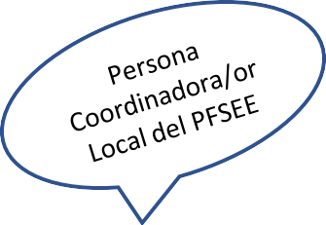
RESPONSABILIDADES DE LA INSTANCIA EJECUTORA
PAT Validado
PTIE-CS
Materiales de Difusión Difusión del Programa
Formato de Apoyos (Colorama)
Constitución, capacitación, asesoría de CCS
Captación de Quejas, Denuncias, Sugerencias y de Informe final de CCS Solución de Quejas, Denuncias y Sugerencias
Cambios al PAT
En que se utilizará el monto de apoyo a la CS y entrega de evidencias
Informe Final
Persona Enlace Estatal de Contraloría Social

Slide 19
Mecanismos
de
Atención
de
Quejas
y
Denuncias
Consideraciones
Los medios disponibles para la presentación de Quejas y Denuncias a nivel federal son:
o Denuncia Ciudadana sobre actos de Corrupción o faltas administrativas de los
servidores públicos (SIDEC): https://sidec.funcionpublica.gob.mx/#!/
o Vía correspondencia: Envía tu escrito a la Dirección General de Denuncias e
Investigaciones de la Secretaría de la Función Pública en Av. Insurgentes Sur No.
1735, Piso 2 Ala Norte, Guadalupe Inn, Álvaro Obregón, CP 01020, Ciudad de
México.
o Vía telefónica: En el interior de la República al 800 11 28 700 y en la Ciudad de
México 55 2000 2000
o Presencial: En el módulo 3 de la Secretaría de la Función Pública ubicado en Av.
Insurgentes Sur 1735, PB, Guadalupe Inn, Álvaro Obregón, Código Postal 01020,
Ciudad de México.
o Plataforma: Ciudadanos Alertadores Internos y Externos de la Corrupción. La plataforma de alertadores está diseñada para atender actos graves de corrupción, en los que se encuentren involucradas personas servidoras públicas federales. Pueden alertar: Cohecho, Peculado y Desvío de recursos públicos: https://alertadores.funcionpublica.gob.mx.
o Aplicación informática “Denuncia Ciudadana de la Corrupción”.
A nivel estatal los establecidos por los Órganos Estatales de Control
(OEC) en cada entidad federativa
C. Venustiano Carranza No. 807, 1er. Piso
Col. Obrera, C.P. 31350, Chihuahua, Chih.
contraloriasocial@chihuahuaedu.gob.mx
614 429-33-00 Exts. 12334, 12355 y 23925
contraloriasocial.sfp@chihuahua.gob.mx

Slide 20
►
EJEMPLO OFICIO PARA QDyS
►
Dirigido a: C.P. Mayra Guadalupe Navarrete Baca
Enlace Estatal de Contraloría Social
Presente.-
►
C.c.p. C.P. OMAR MACIEL FLORES / Director Administrativo
C.P. MARIANA CASTRO PÉREZ / Jefa de Dpto. de Supervisión y Seguimiento
Prof. Jesús De La Rosa / Coordinador Local de PFSEE.
Mtro. Arturo González Ibarra / Jefe de Dpto. de Educación Especial. (subsistema federal)
Mtra. Gila Cornejo Leyva / Jefe de Dpto. de Educación Especial. (subsistema estatal)
►
►
►
►
Firmas: * Director
* Coordinador del C.C.S.

Slide 21
Septiembre - Octubre
Octubre
Noviembre
Diciembre
DICIEMBRE

Slide 23
Perfil Instancia Normativa
Documentos Normativos
Estructura Operativa
Presupuesto
Preguntas de la IN en los informes de
CCS
Coordinación

Slide 24
Perfil
Instancia
Ejecutora
Documentos Normativos (consulta los de la IN)
PETCS (Programa Estatal de Trabajo de Contraloría Social)
Apoyos, obras o servicios
Comités y reuniones con beneficiarios
Informes de Comité de Contraloría Social
Coordinación

Slide 25
FORMATOS
Los documentos normativos y formatos se pueden descargar
en la página:
http://educacion.chihuahua.gob.mx/contraloriasocial/
* Documentos
** Formatos de Contraloría Social

Slide 26
MATERIAL DE PROMOCIÓN
Y DIFUSIÓN
*Tríptico
*Lona
*Banner

Slide 27
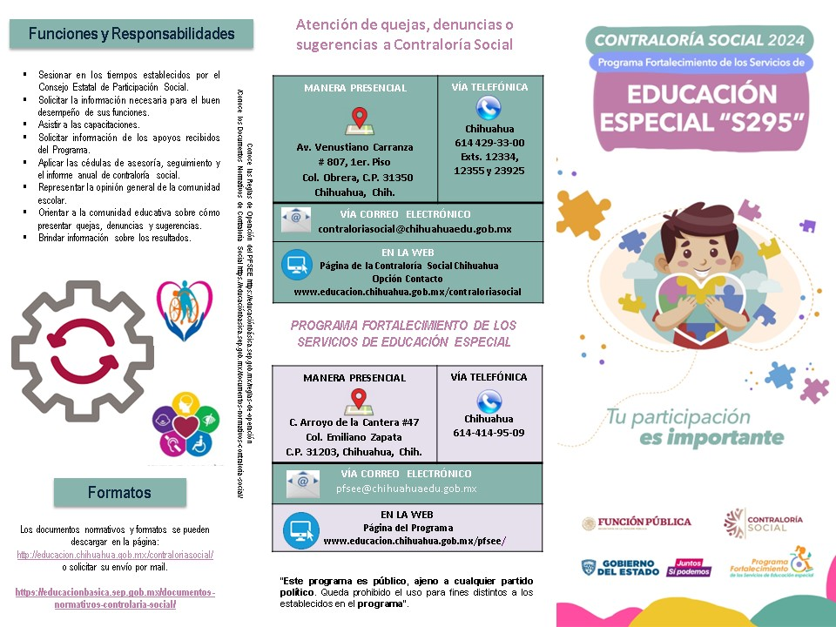
*Tríptico

Slide 29
*Lona

Slide 30
*Banner

Slide 31
* Tríptico SFP

Slide 32
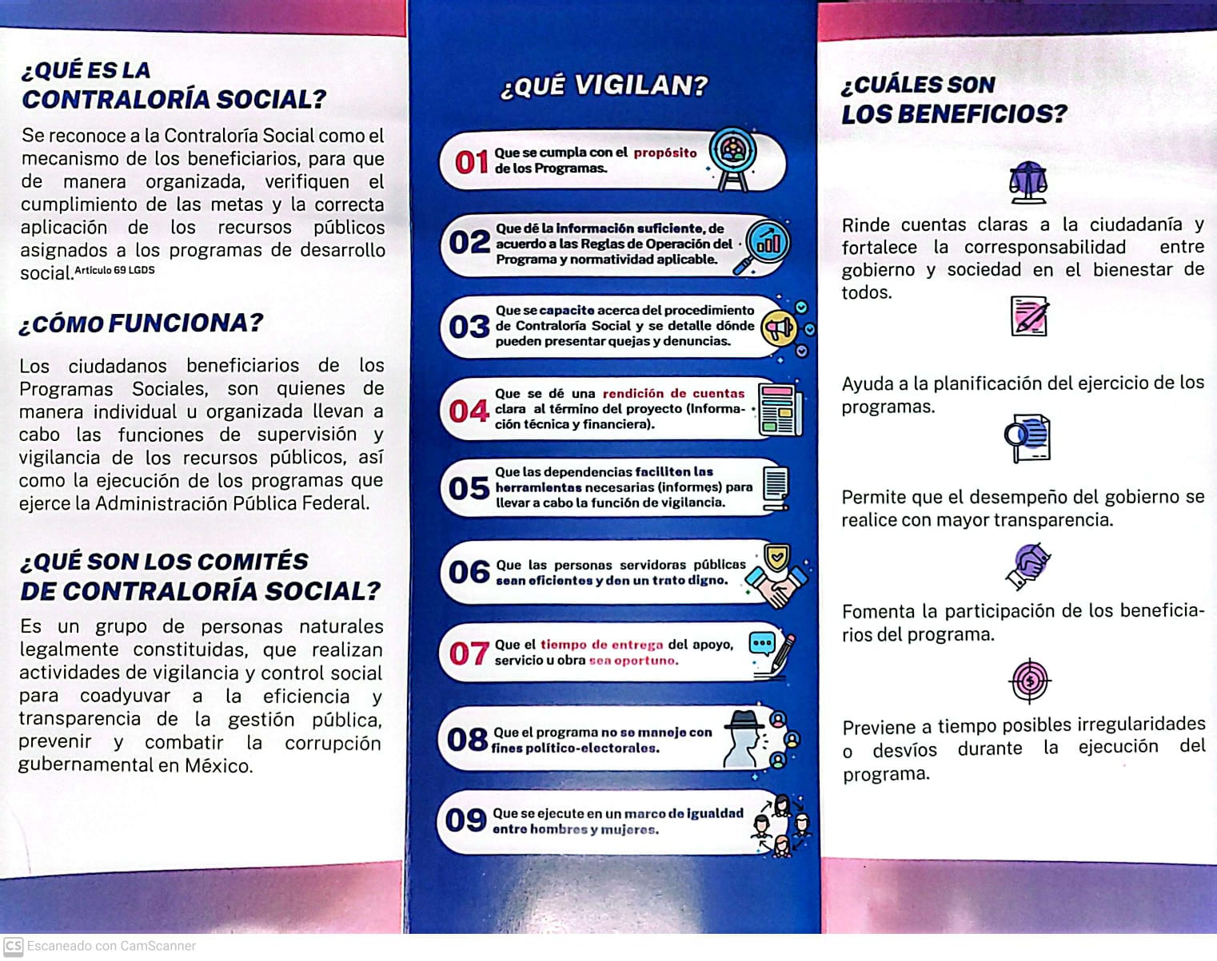

Slide 33
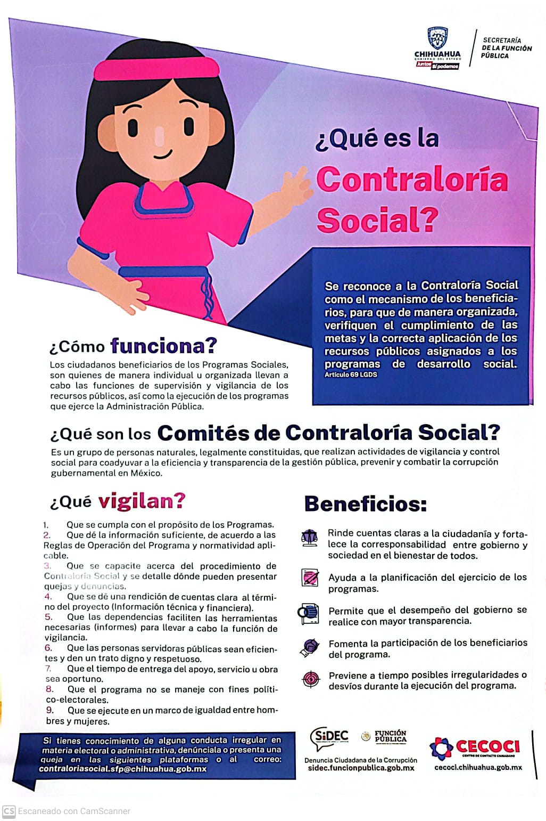
*l
* Cartel SFP

Slide 34
Muchas gracias por su atención
contraloriasocial@chihuahuaedu.gob.mx
C.P. Mayra Gpe. Navarrete Baca
ENLACE ESTATAL DE CONTRALORÍA SOCIAL
EN EL ESTADO DE CHIHUAHUA.
C. Venustiano Carranza No. 807, 1er. Piso
Col. Obrera, C.P. 31350, Chihuahua, Chih.
Chihuahua
614 429-33-00 Exts. 12334, 12355 y 23925

